Slide 1
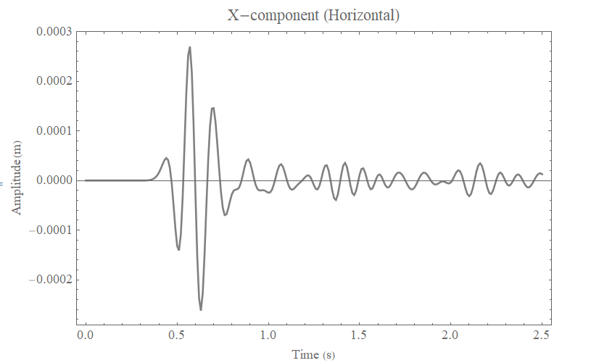
Числени симулации на сеизмични вълни в ледници
Защита на дипломна работа
Петър Тодоров, Ф.Н. 7MI3300039
Научен ръководител: гл. ас. д-р Гергана Георгиева
Факултет по математика и информатика,
Софийски университет „Св. Климент Охридски“
МП „Изчислителна математика и математическо моделиране“
26.11.2025 г.

Slide 2
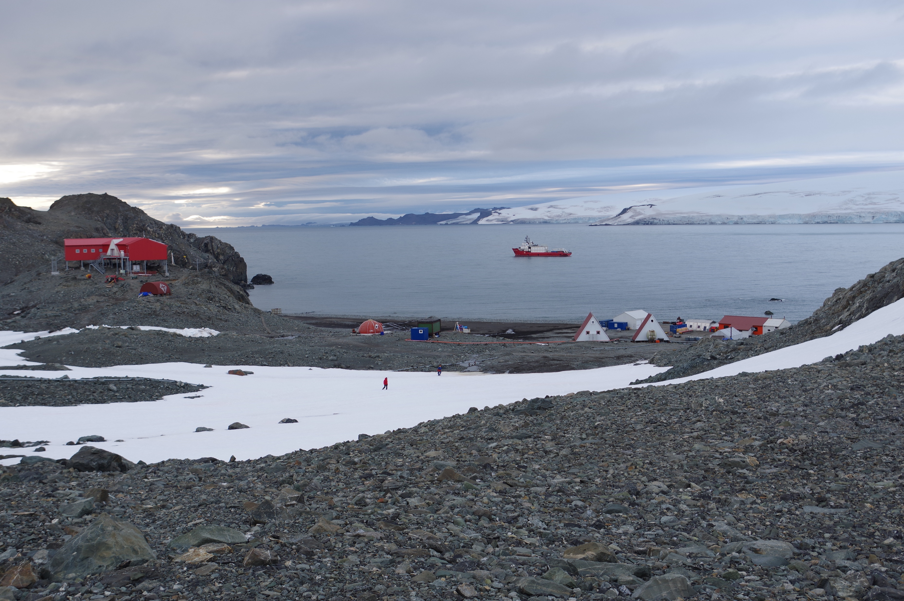
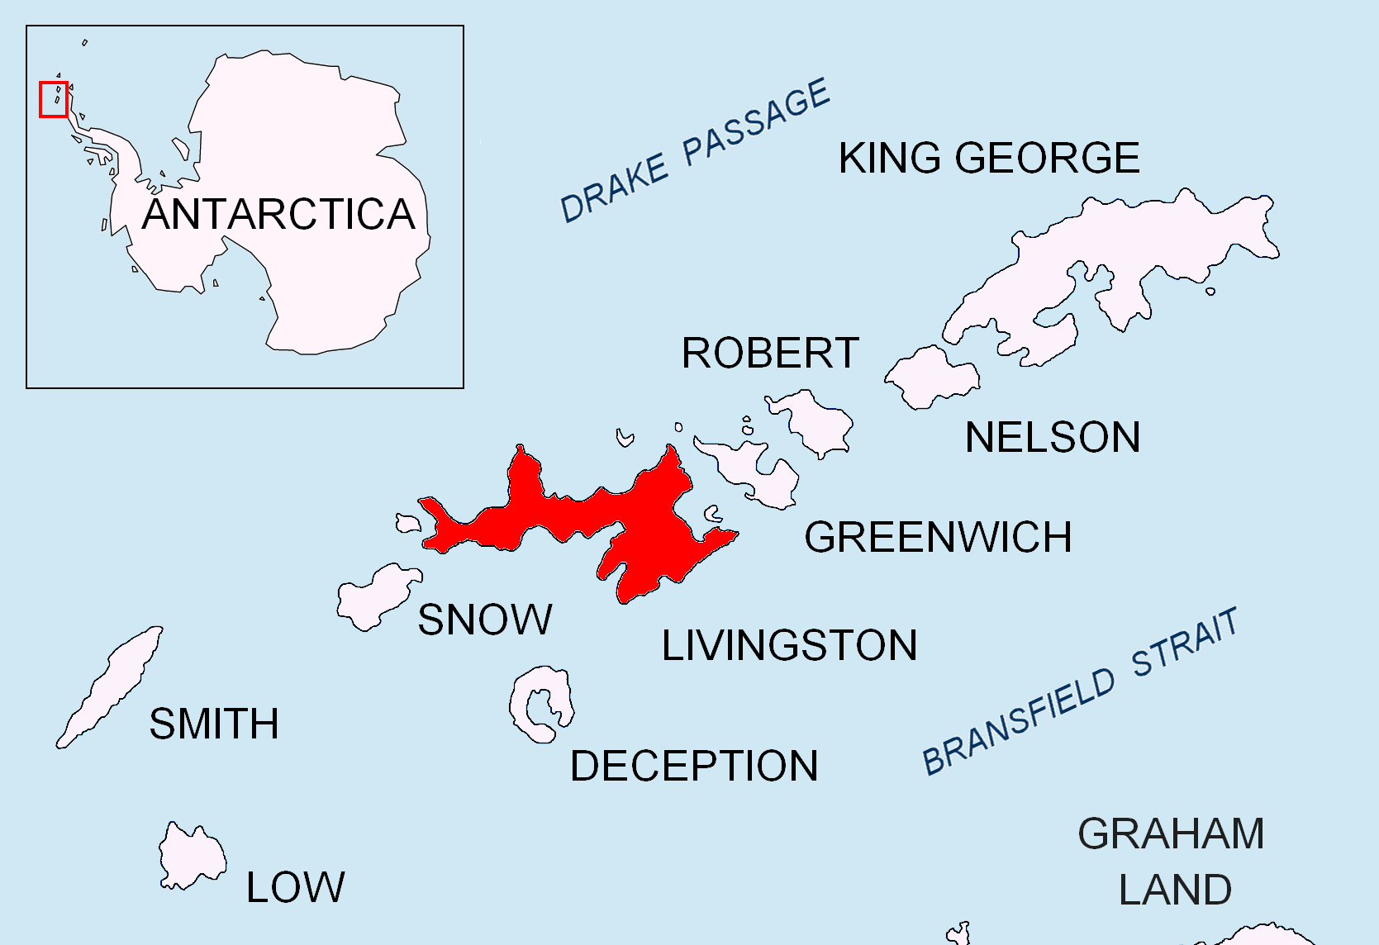
Българската антарктическа база
Notes:
Source wkipedia за лявата снимка

Slide 3
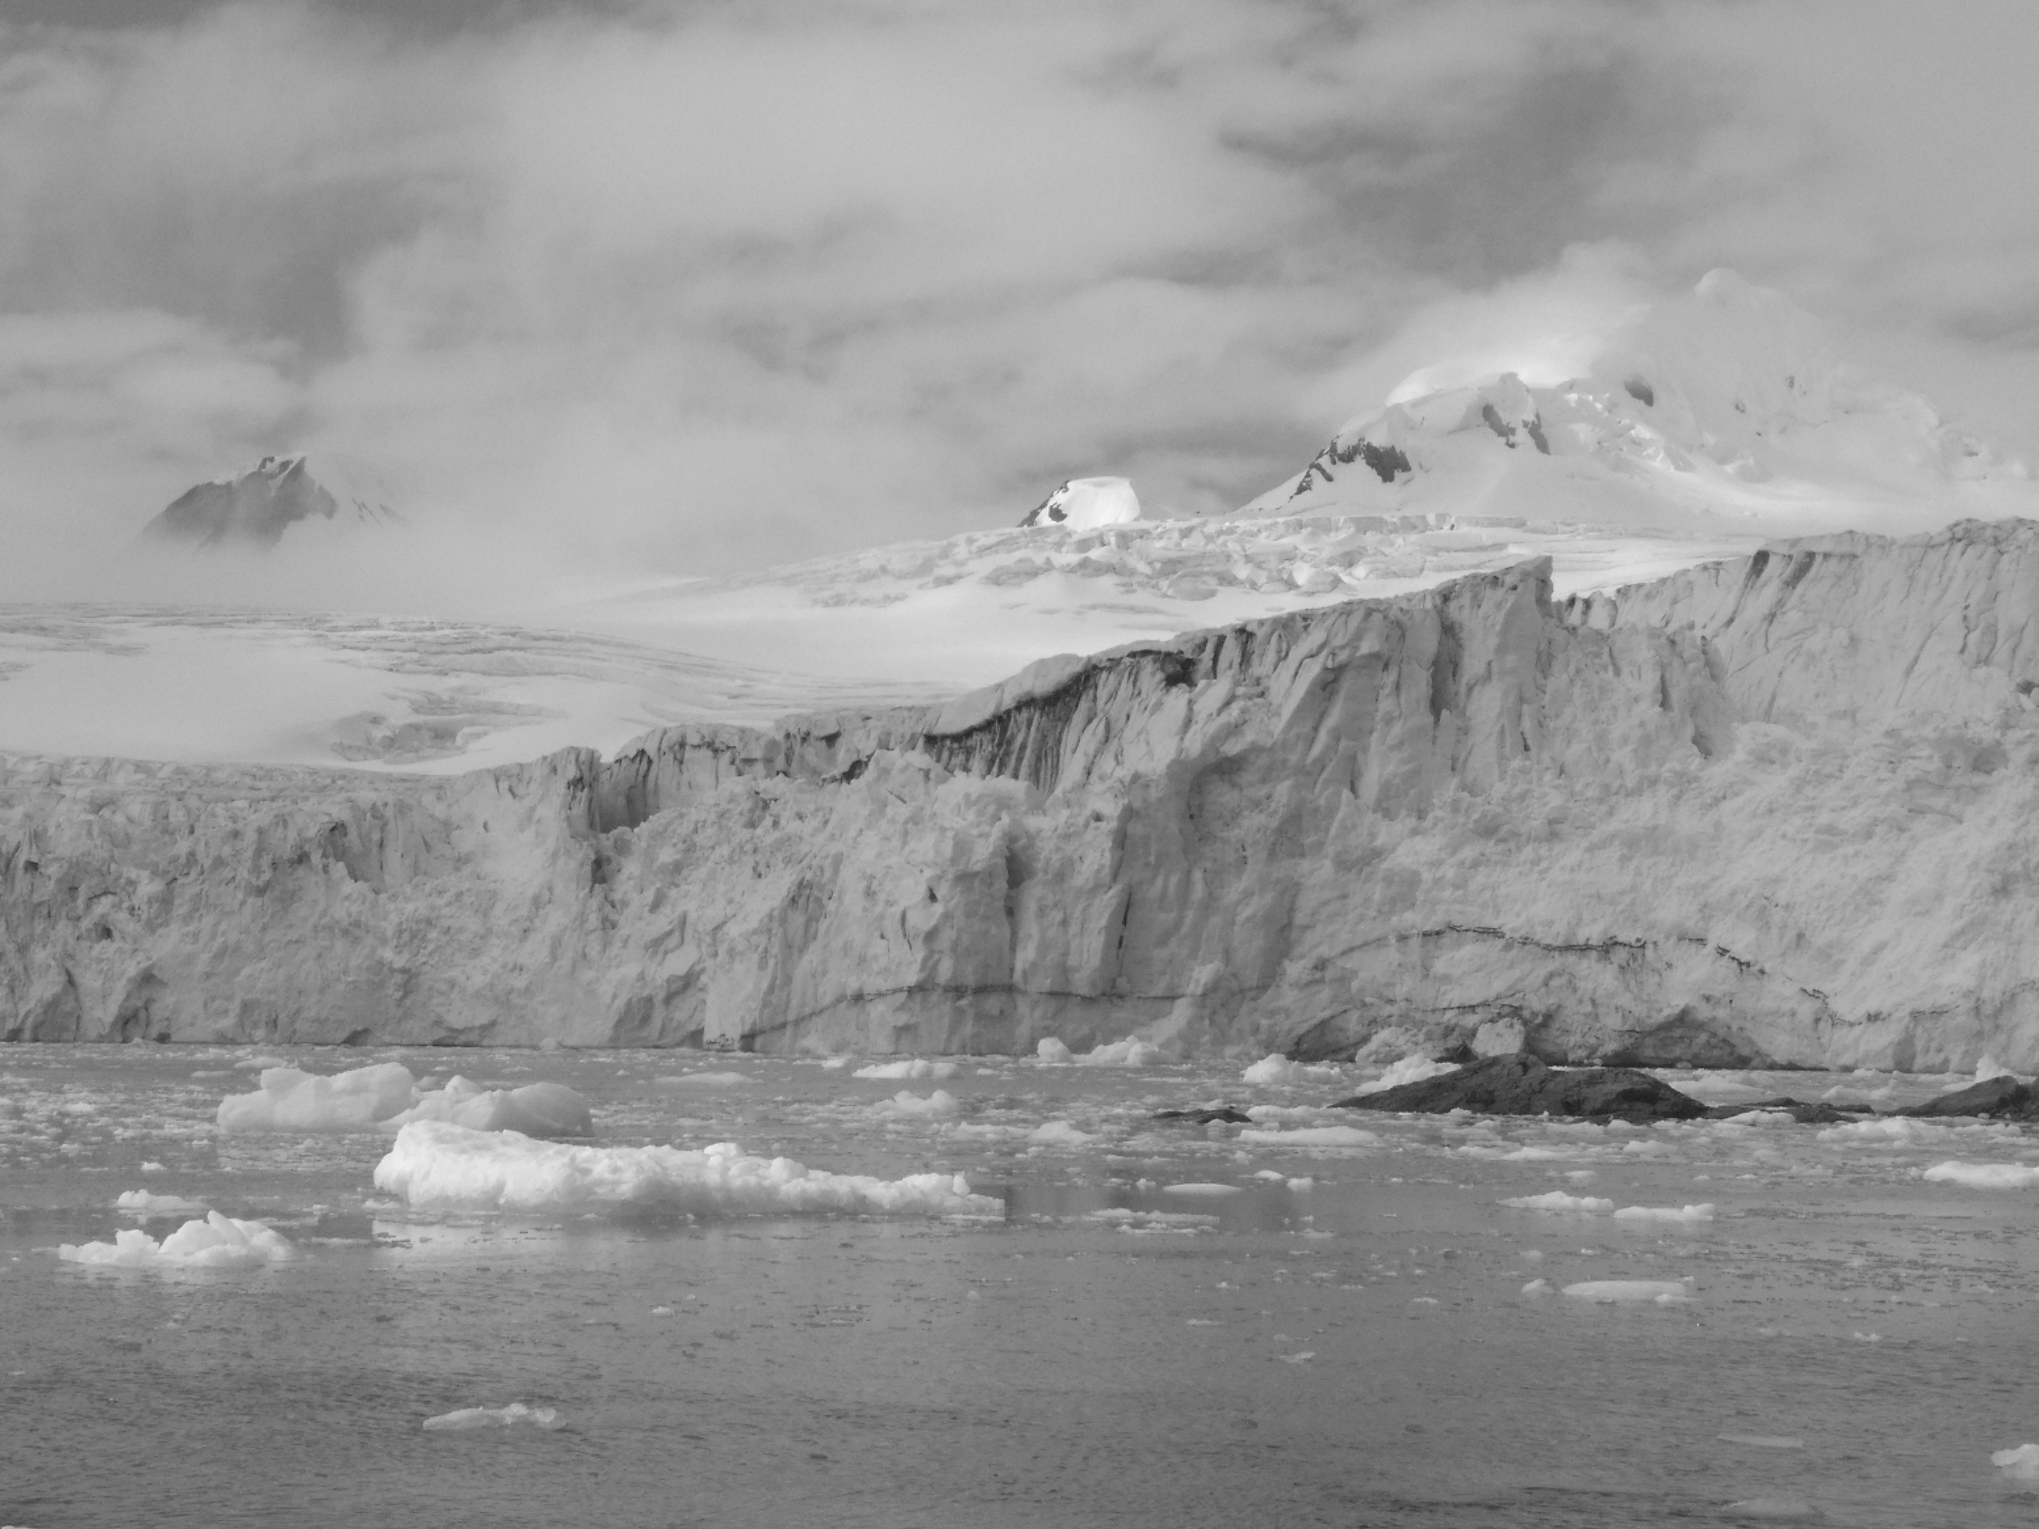
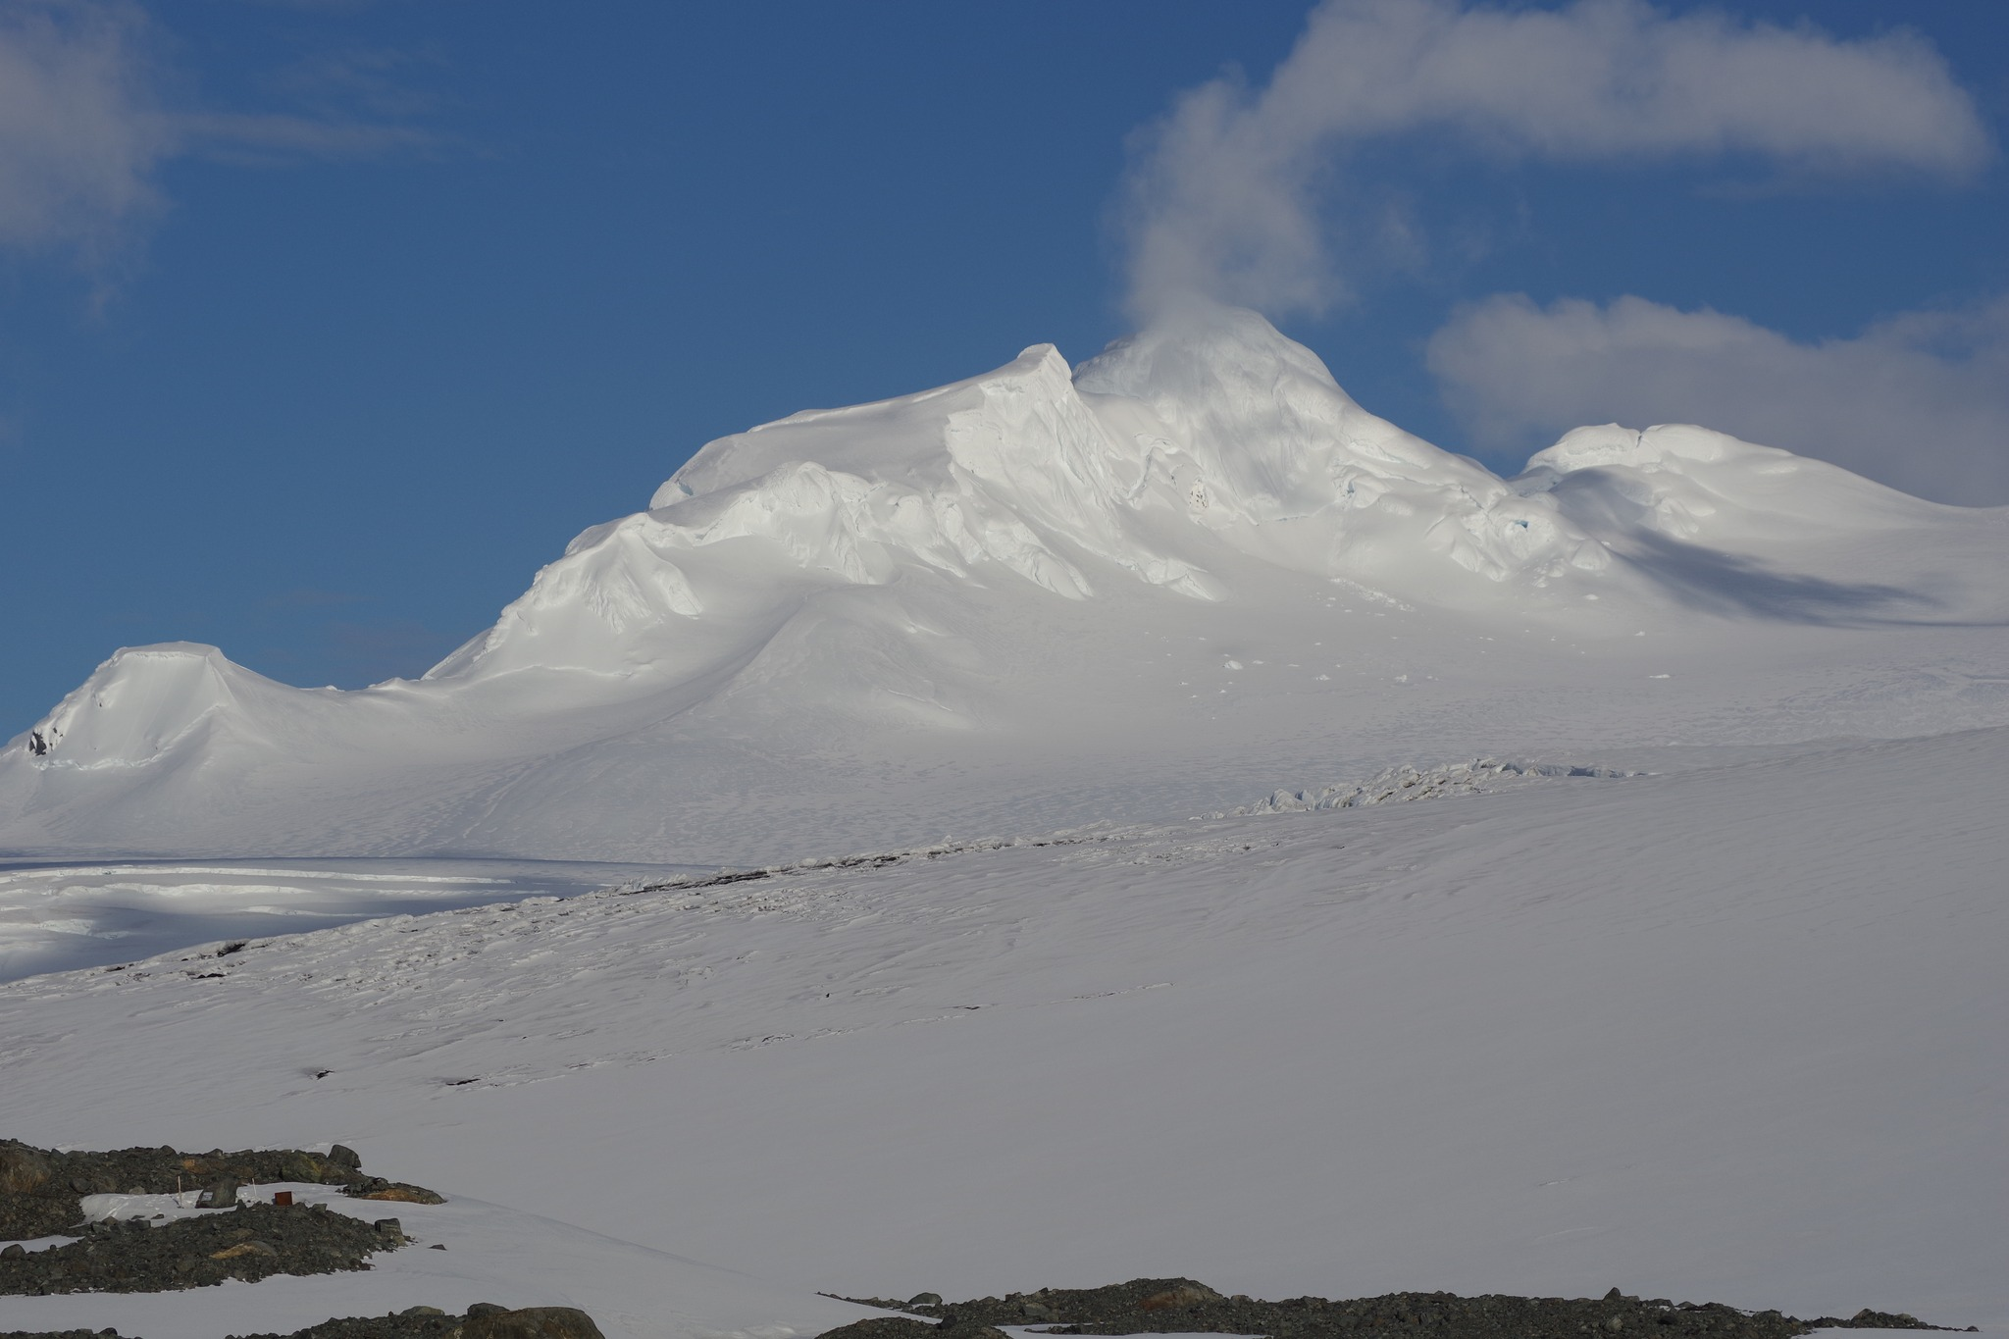
Notes:
Ot Wikipedia

Slide 4
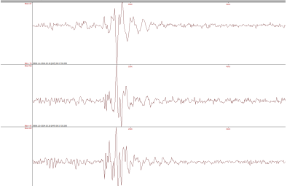
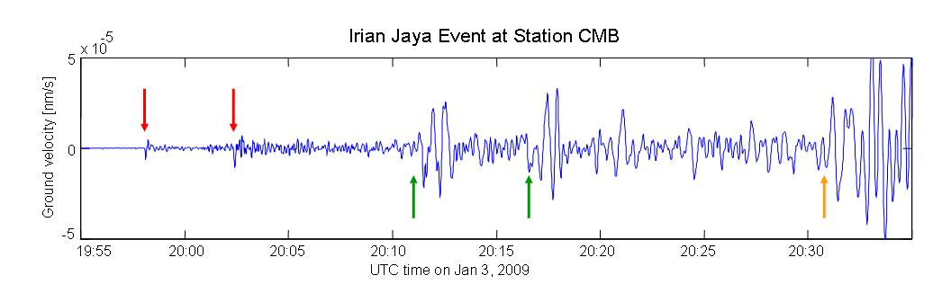
Сеизмограма от ледотресение
Сеизмограма от земетресение

Slide 5
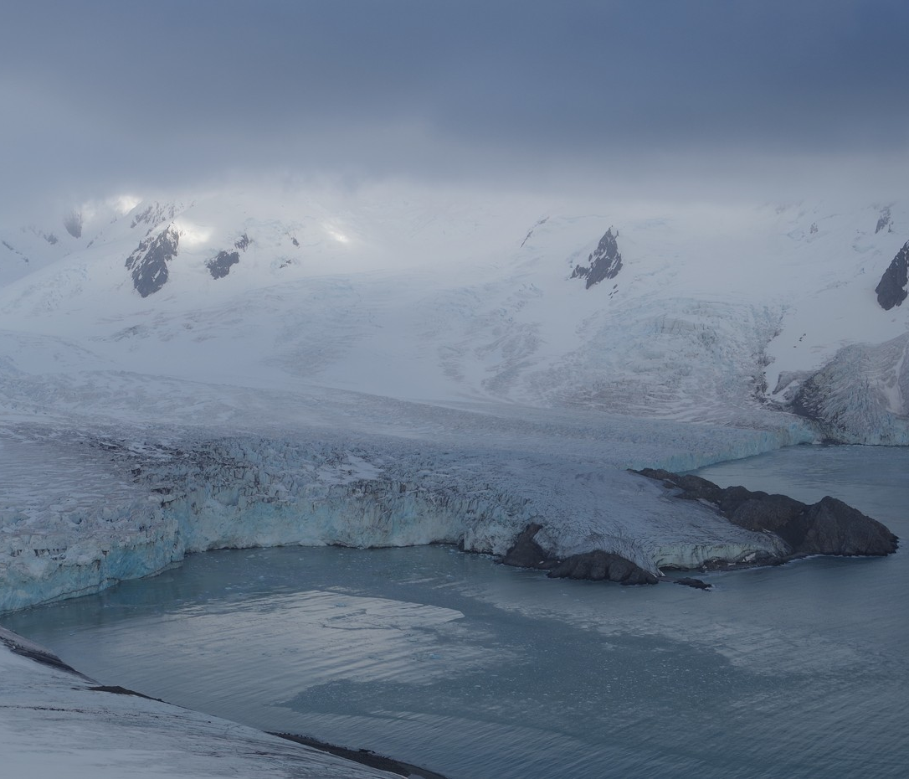
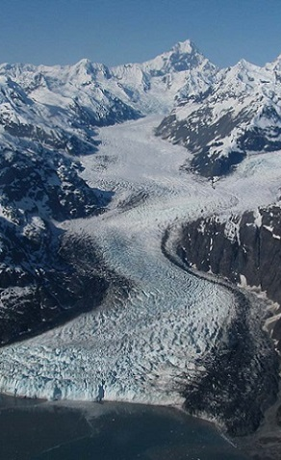
Notes:
Обясни целта на дипломната работа

Slide 6
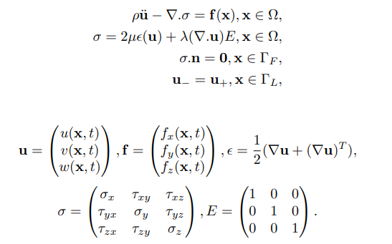
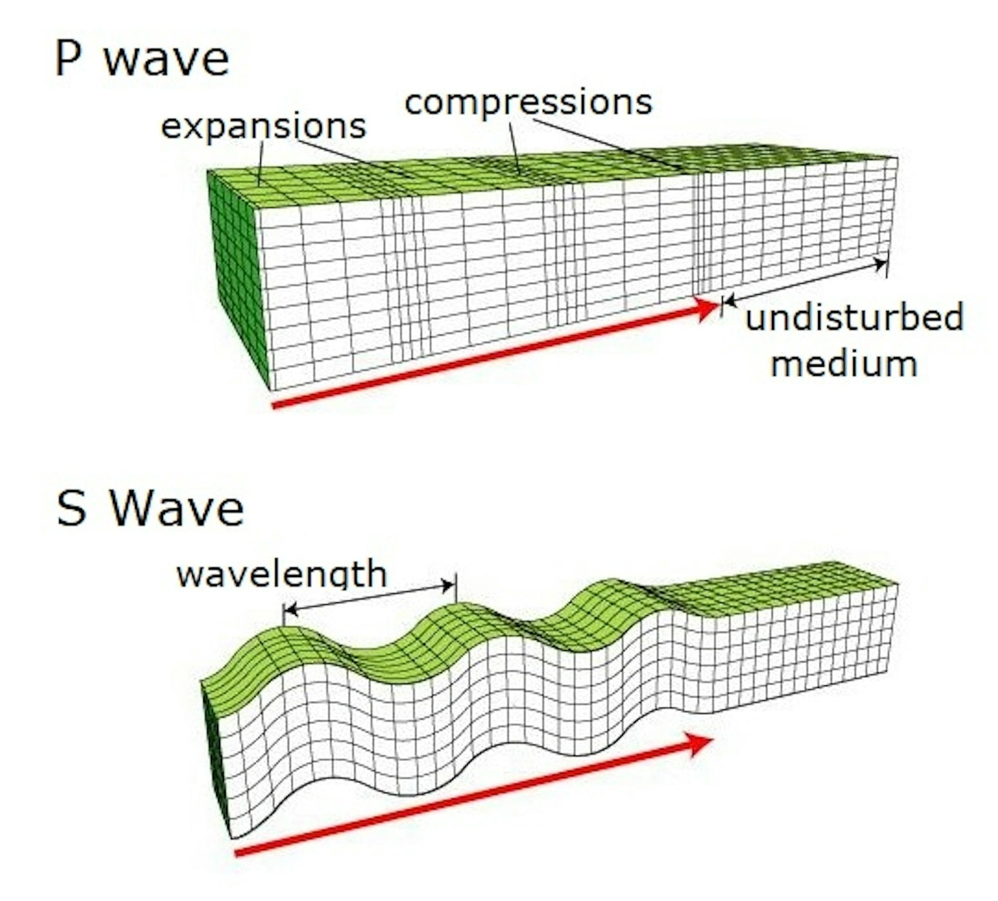
Уравнения на еластодинамиката
ρ – плътност
u - отместване
σ - тензор на напреженията
f - функция източник
λ, μ - модули на еластичност
ϵ - тензор на деформация
Notes:
Започни с P и S вълни
Модули на еластичност

Slide 7

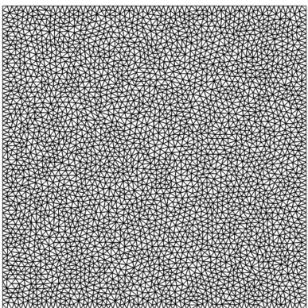


Дискретизация на уравненията
Дискретизация на пространството - метод на крайните елементи (МКЕ) с линейни базисни функции
Дискретизация по времето – централна разлика
Дискретизация на пространствените променливи с МКЕ:
Дискретизация на времето с централна разлика:

Slide 8
Област, в която решаваме задачата
Физичен модел за слой над полупространство, Ω=Ω₁UΩ₂
След дискретизациите решаваме числено задачата само в Ω при променливи параметри
Г_{F}
Ω₁
Г_{L}
Ω₂

Slide 9
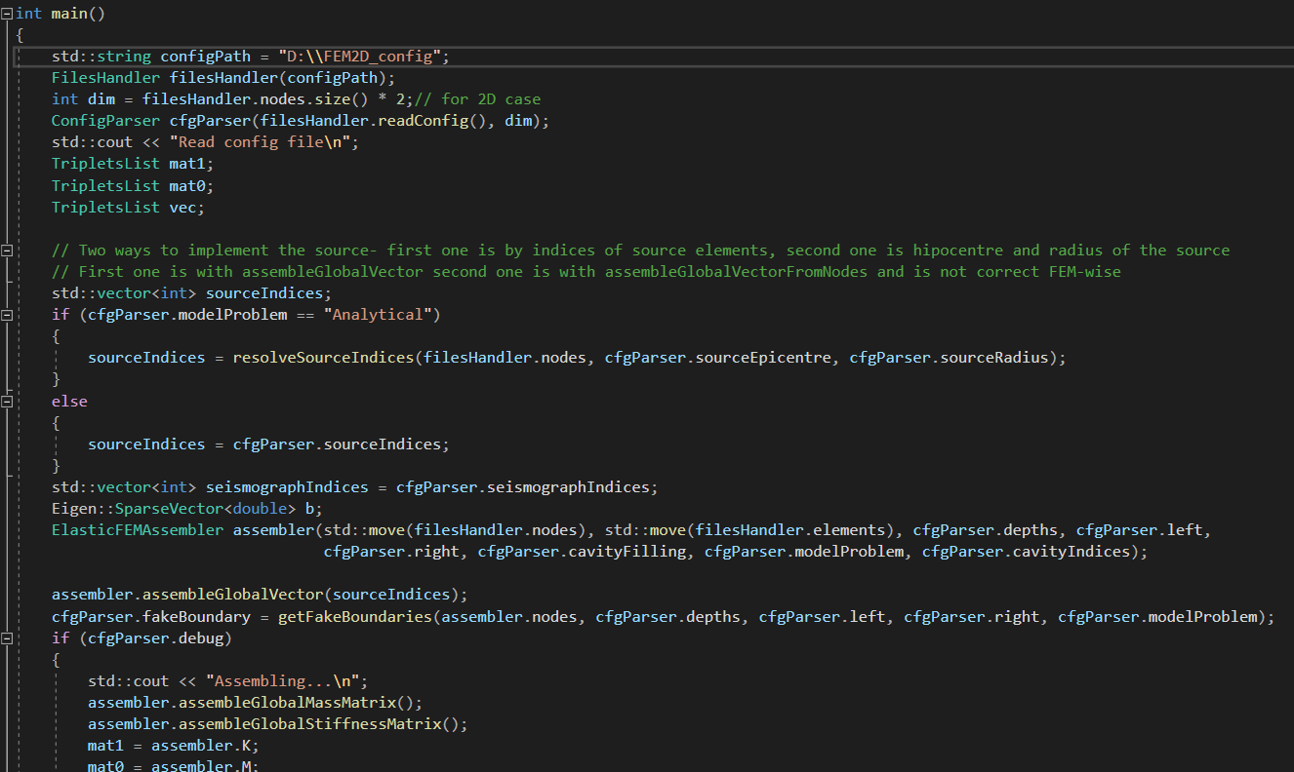
FEM2D
Решава уравнението за 2D постановка
Приема триангулацията
Конфигурационен файл: приема местоположение на източници, сеизмографи, пукнатини и др.
Асемблира глобалните матрици на масата и коравината
Няколко режима на работа
Решава системата линейни уравнения на всяка стъпка от времето
Сравнение с резултатите от библиотека за крайни елементи

Slide 10
Използвани технологии
Триангулиране на областта | Wolfram Mathematica
Основен език за програмиране | C++
Библиотека за линейна алгебра | Eigen
Библиотека за крайни елементи | MFEM
Пресмятане на аналитично решение (с квадратурни формули) | Python
Раздробяване на мрежата | C++

Slide 11
FEM2D конфигурационен файл
useMfemMatrices | Флаг; Ако е 1, се използват глобалните матрици от mfem,
debug | Флаг; Ако е 1 и useMfemMatrices е 0, генерира глобалните матрици и ги записва във файл. Ако е 1 и useMfemMatrices е 1, чете матрици от mfem, конвертира ги и ги записва във файл.
mcm | Максимално лице на елемент на мрежата(използва се като идентификатор на изходните файлове)
tau | Стъпка по времето в секунди
Tmax | Финално време на симулацията в секунди
sourceElement | Индекси на елементи, маркирани като източници
seismographIndices | Индекси на възли, действащи кат сеизмографи. Стойностите на отместването и скоростта в тях се записват на всяка стъпка от времето.
allNodes | Ако е > 0, записваме в отделен файл цялото решение на allNodes + 1 еднакво отдалечени моменти от времето
cavityIndices | Индекси на елементи, които са част от някоя пукнатина.
modelProblem | Режим на работа
cavityFilling | Среда в пукнатините. Възможни стойности са a(air) и w(water)
depths | Три височини - на долна и горна граница на изчислителната област и граница между двете среди
left, right | Лява и дясна граница на изчислителната област

Slide 12
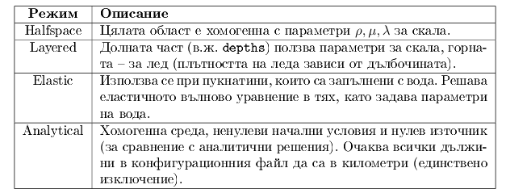
Режими на работа

Slide 13
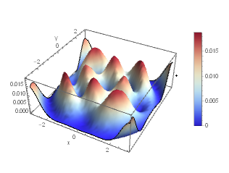
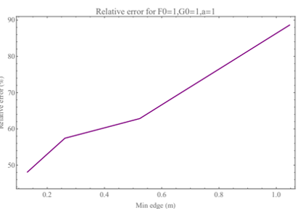
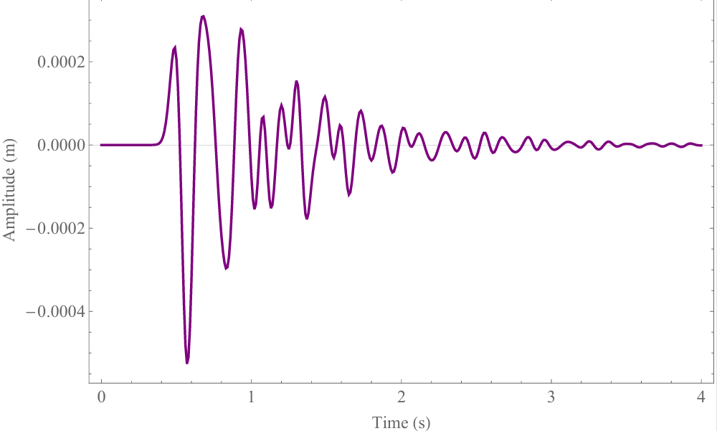
Проведени симулации
Сравнение с аналитични решения за 2D
Симулации в ледник
Практическа оценка на грешката

Slide 14
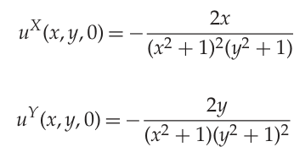
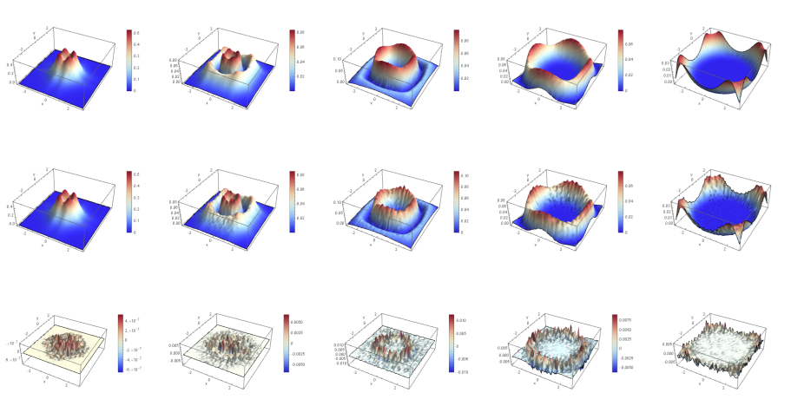
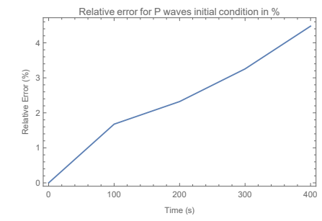
Сравнение с аналитични решения
Начални условия
Симулации в различни моменти от времето на аналитично решение
Относителна грешка
Notes:
Намерих грешка

Slide 15
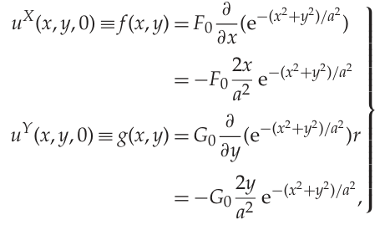
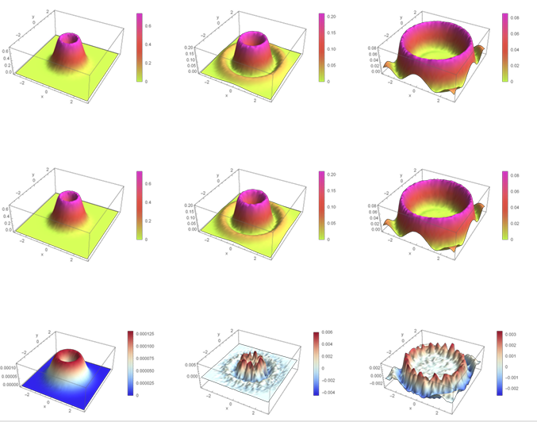
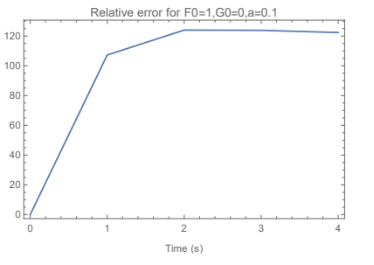
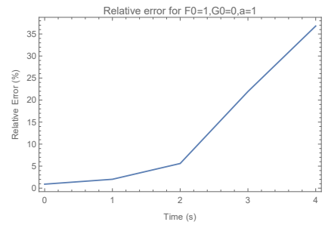

Случай при $F_{0}$=1, $G_{0}$=1, a=1

Slide 16
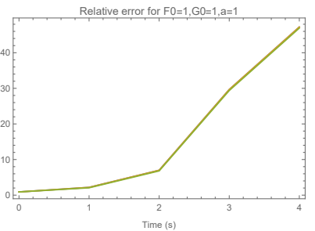
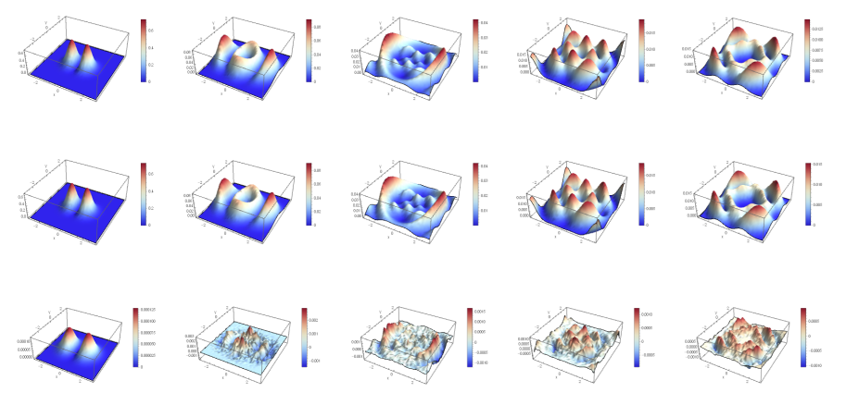

Случай при $F_{0}$=1, $G_{0}$=0, a=1

Slide 17
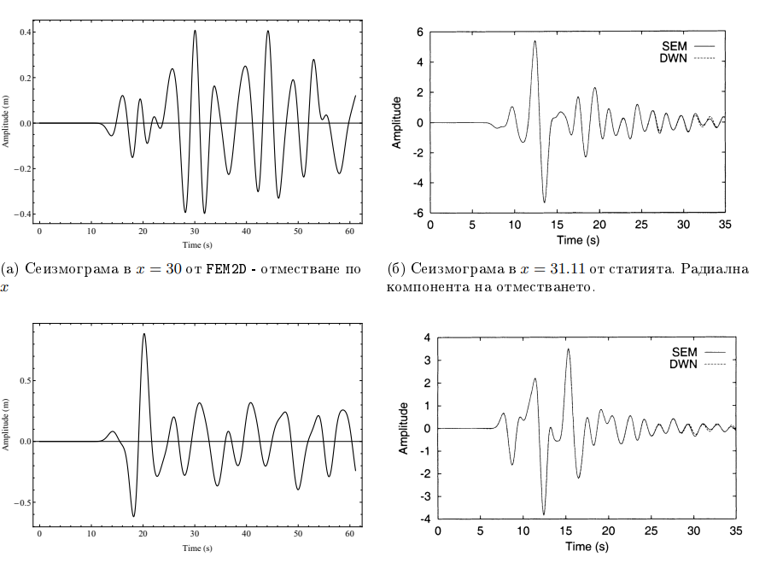
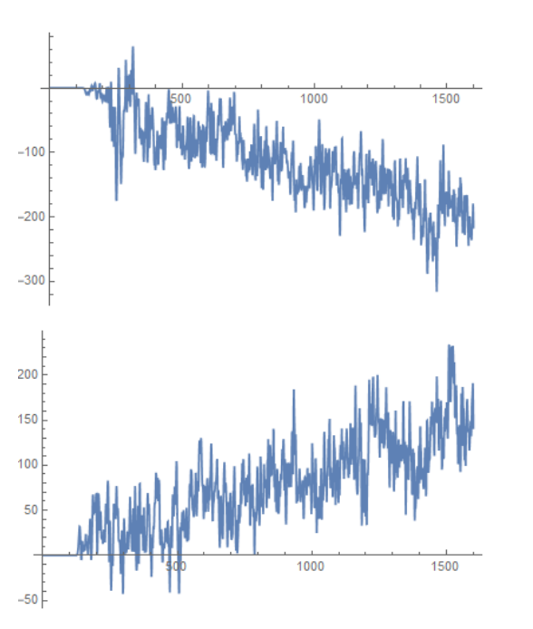
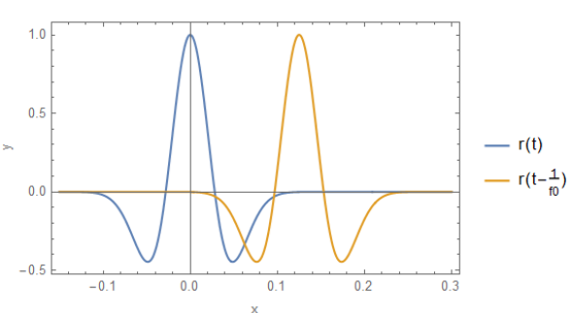
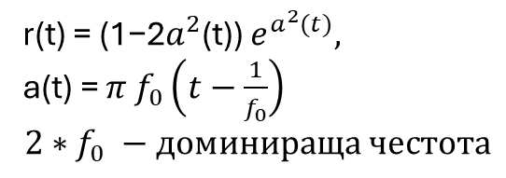
Функцията източник
Синтетични сеизмограми, генерирани от FEM2D (ляво) и от статия (дясно)
Сеизмограма, генерирана с константен източник по времето
Функция на Рикер
r(t) = (1−2$a^{2}$(t)) $e^{a^{2}(t)},$
a(t) = $π$ $f_{0}\left(t−\frac{1}{f_{0}}\right)$
$$2∗f_{0} −доминираща честота$$

Slide 18
Параметри
Параметри за лед
ρ | Линейно се мени между 300 и 900 kg/m^3 според дълбочината
μ | 27 / 8 GPa
λ | 27 / 4 GPa
Параметри за скала
ρ | 2000 kg/m^3
μ | 250 GPa
λ | 500 GPa

Slide 19
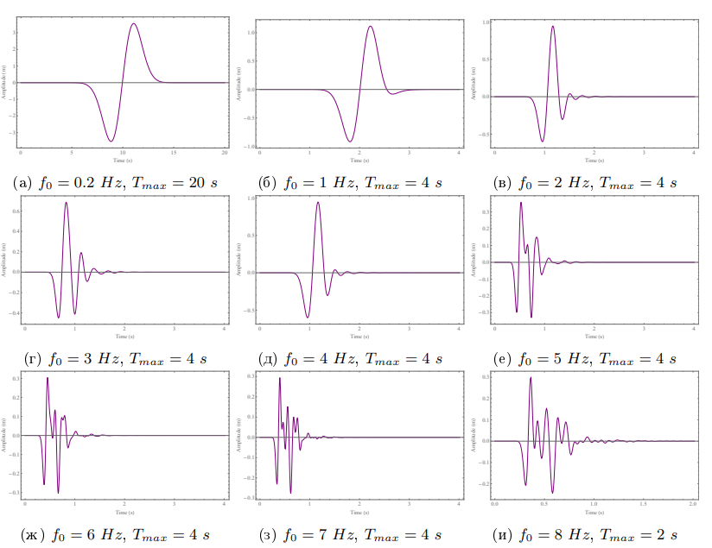
Избор на доминиращата честота
Сеизмограма от ледотресение

Slide 20
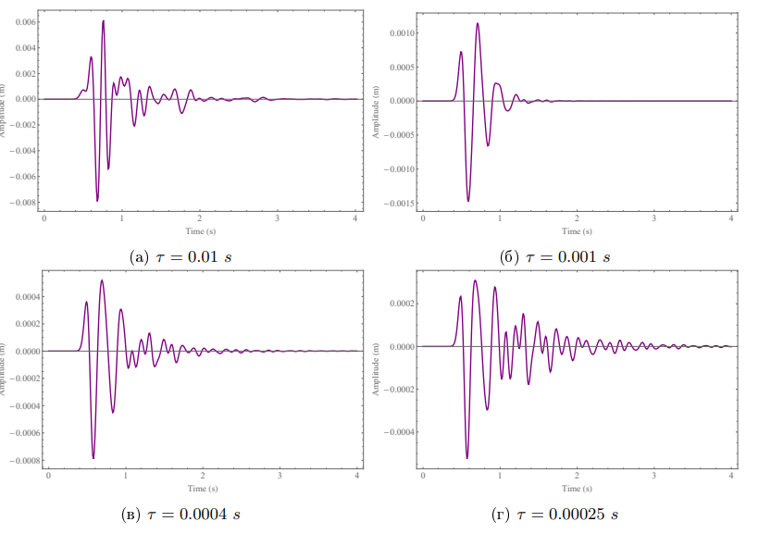
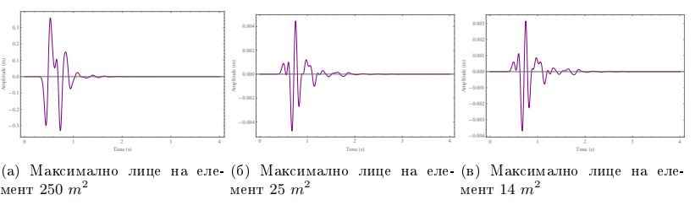

Избор на максимално лице на елемент и стъпка по времето
10*h<v_{Sice}/f_{max}=77m
f_{max} – максималната значима честота
τ<$\frac{\text{min}\text{(}\text{h}\text{)}}{\sqrt{3(vS2+vS2)}}$=0.00032s

Slide 21
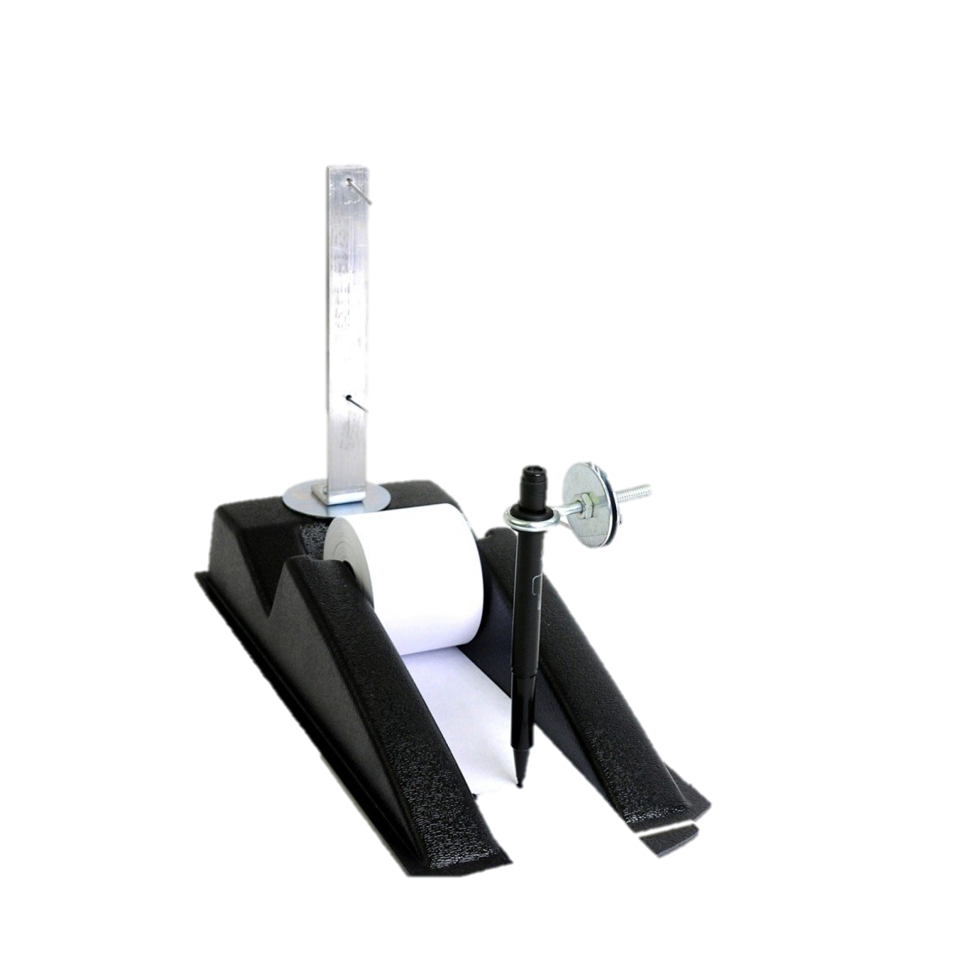
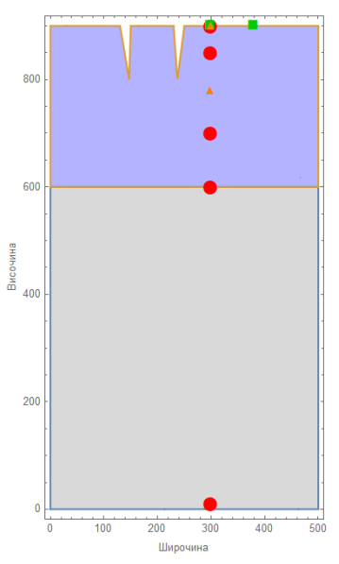
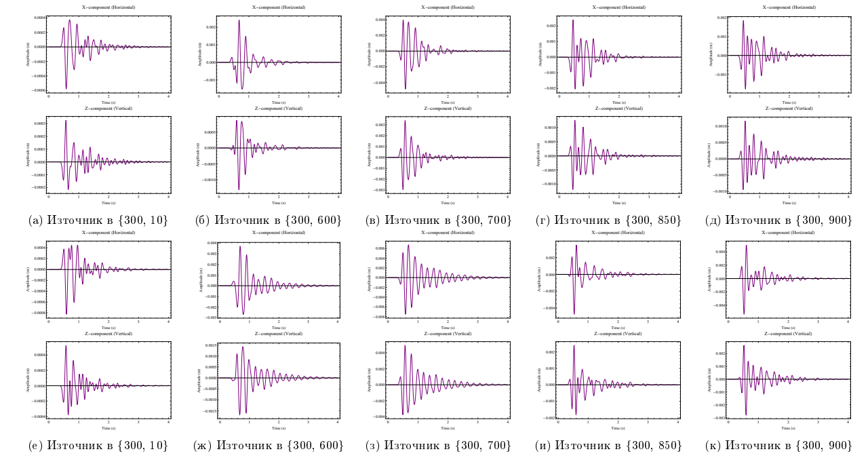
Проведени експерименти
Сеизмограми без пукнатини в източник i
5
1
4
5
2
3
4
3
2
Сеизмограми с 1 пукнатина, пълна с въздух, и източник i
1

Slide 22
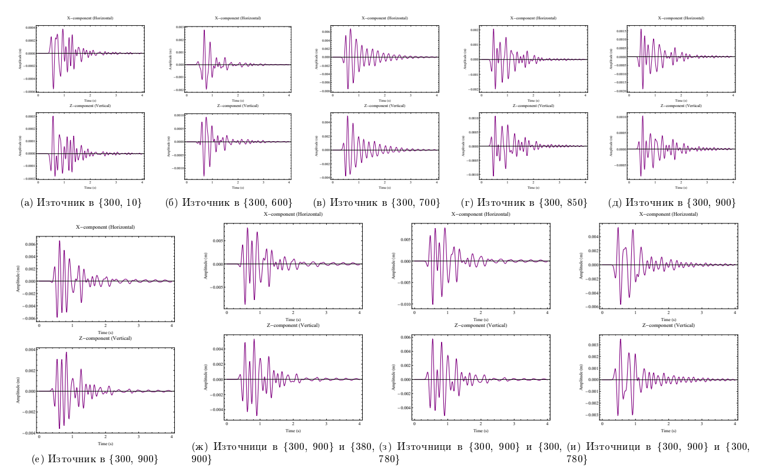
Сеизмограми с 1 пукнатина, пълна с вода, и източник i
1
2
3
4
5
5
4
3
2
Сеизмограми с 2 пукнатини – първите 3 са пълни с въздух, а четвъртата - с вода
5
1

Slide 23
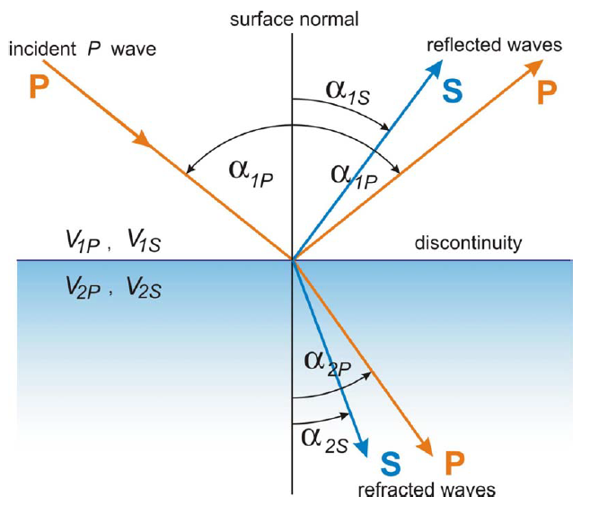
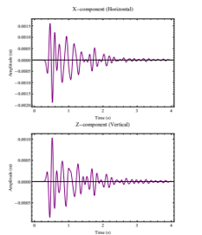
Закон на Снелиус
Notes:
Разлики има защото сме 2D и защото областта не е същата

Slide 24
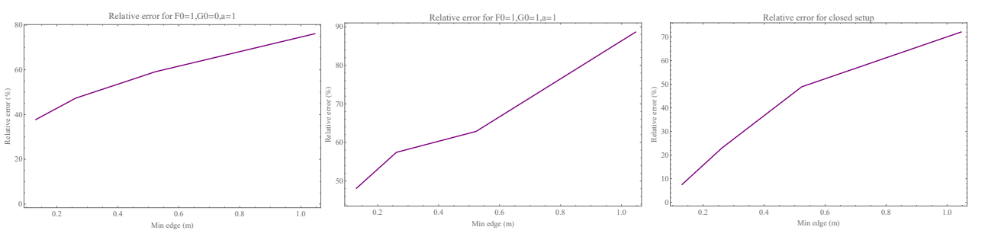
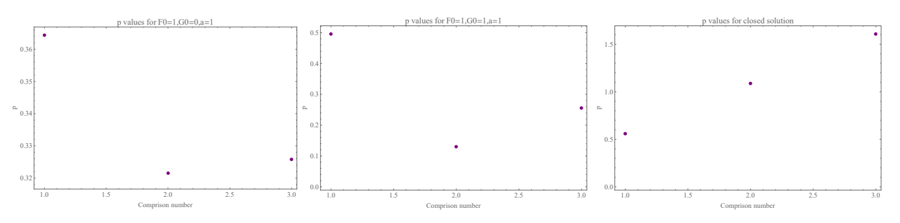
Практическа оценка на грешката

Slide 25
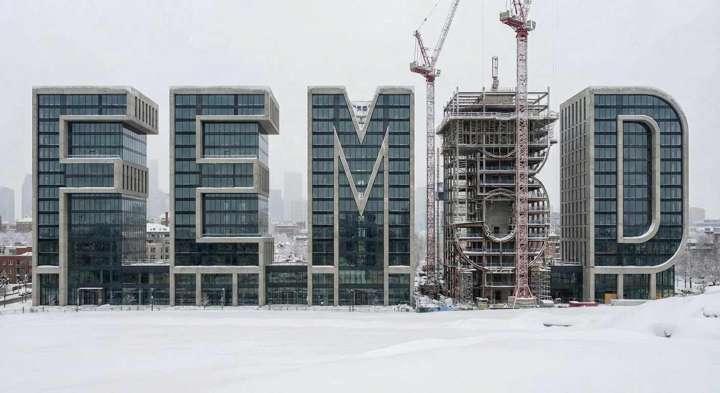
Бъдеща разработка
Преминаване към 3D област
Паралелизация
Използване на базисни функции от по-висок ред
Алтернативни числени методи
Подобрени на времевата дискретизация
Подобрения на конфигурацията
Комбиниране с невронна мрежа

Slide 26

Благодря Ви за вниманието!

Slide 27
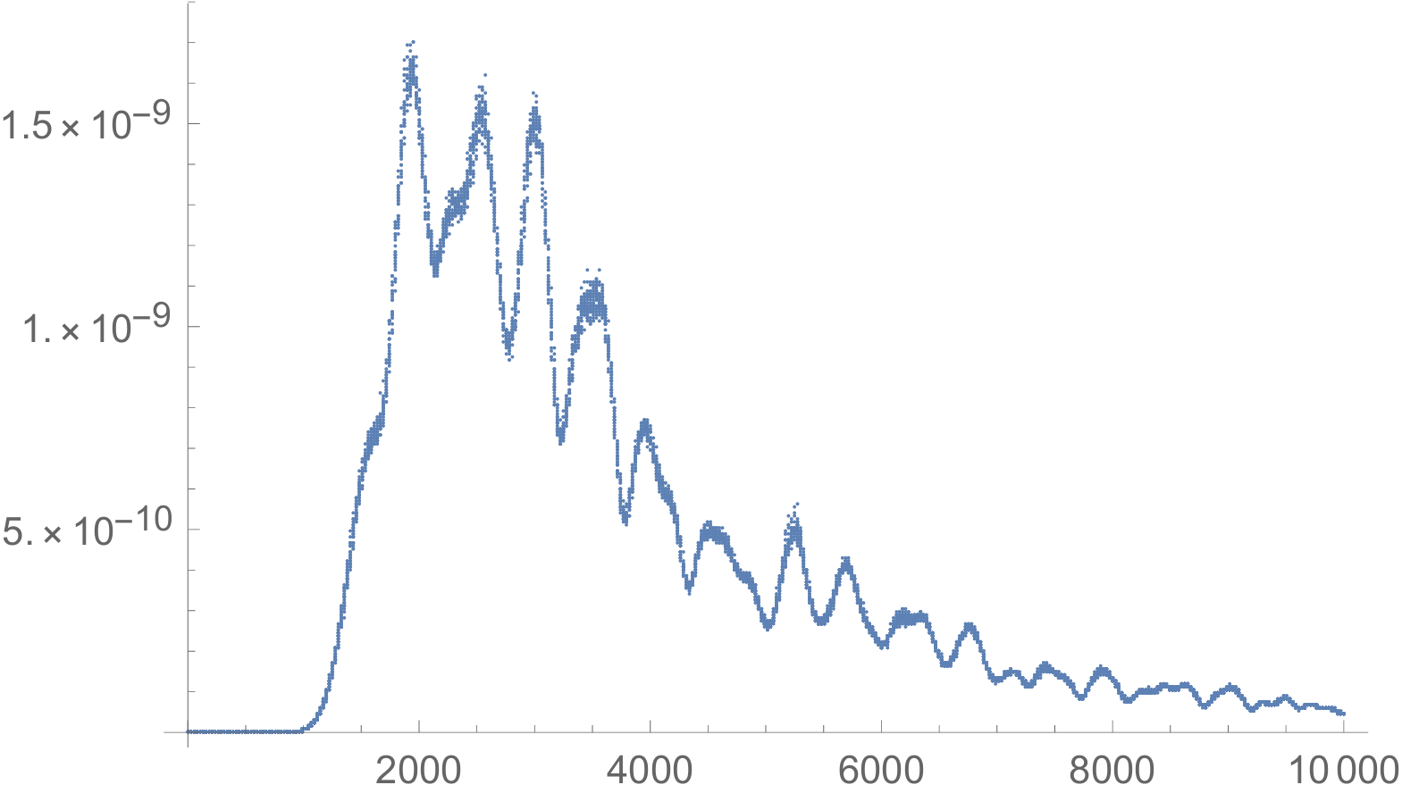
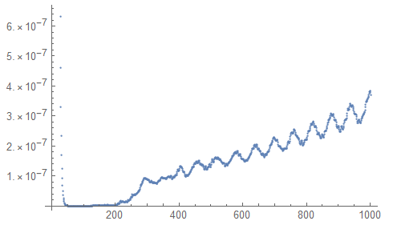
Как числото на обусловеност влияе на директния метод?
Абсолютна разлика в решенията при добавяне на равномерно разпределена величина в инт. [-10^(-9), 10^(-9)] към дясната страна на всяка стъпка от времето
Абсолютни грешки от директния метод
2.5sec
2.5sec

Slide 28
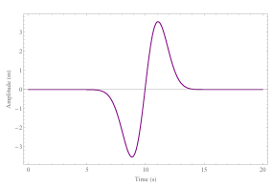
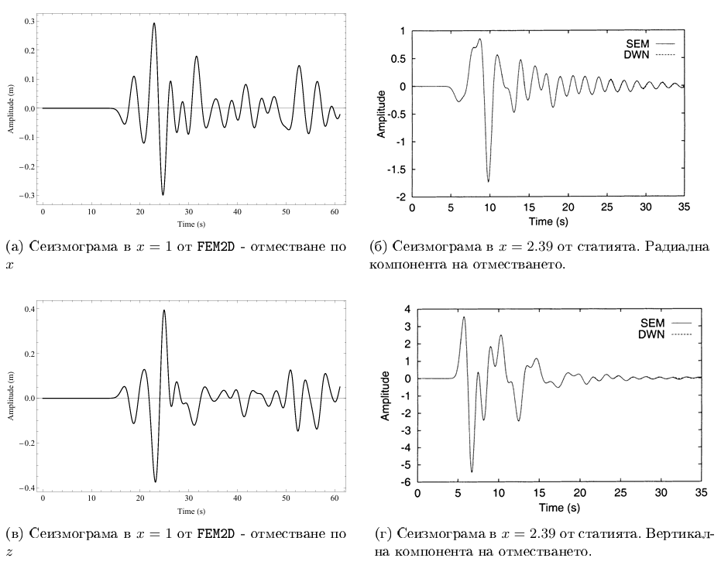
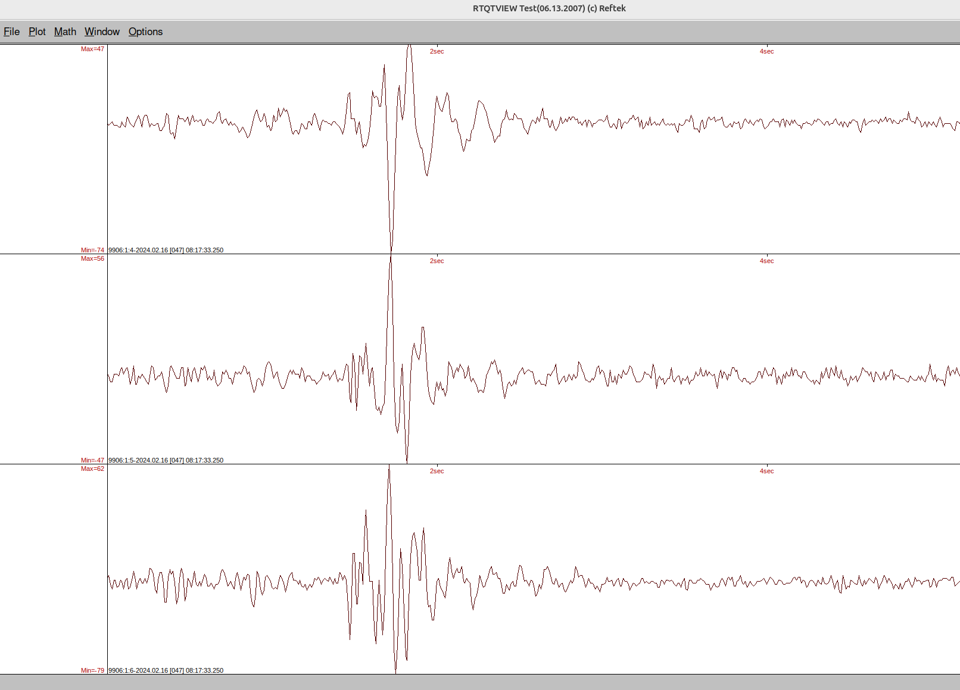
Въпроси от рецензията – сравнение със статия за SPECFEM3D

Slide 29
Избор на доминиращата честота
Сеизмограма от ледотресение

Slide 30
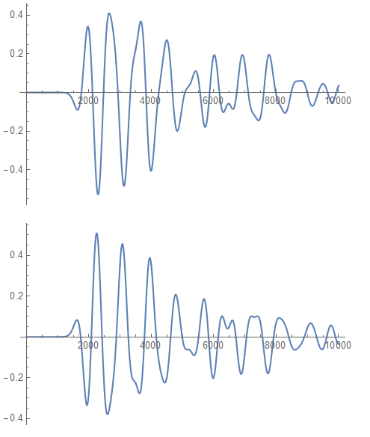
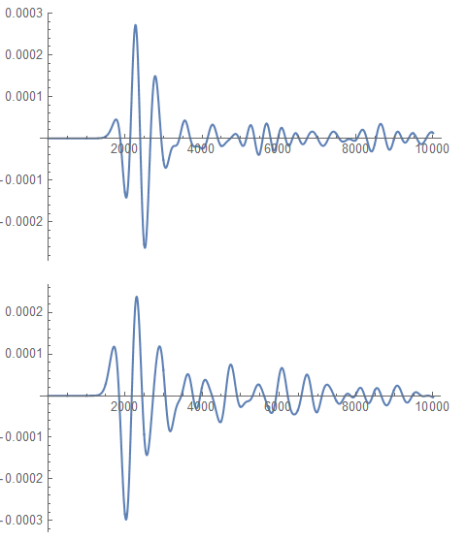
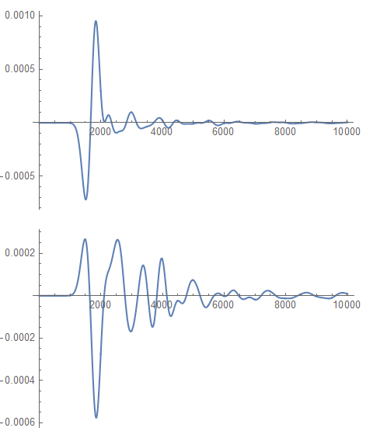
Практическа оценка на грешката за региона, описващ ледник Балкан
Практически намерен ред на сходимост: p=2.097
Сеизмограми, получени с всяка от мрежите

Slide 31




Практическа оценка на грешката с нереалистични параметри
Получен ред на сходимост: p=1.49
10 ребра за v_{S} на леда /f_{max}= v_{S} /25=280
Тоест v_{S} =7000m/s
Избираме 16 пъти по-високи μ и λ, за да нарастнат v_{S} и v_{P} четворно
Сега $τ$<x_{min}/…=0.00002
Избираме $τ$=0.00001s=10 μs
Сеизмограми, получени с всяка от мрежите

Slide 32
Всички коментари и забележки от рецензията
Забележки:
u_{h}
Разграничаване на V_{h} и P₁
Грешно V
Плътността на леда
Аналитично решение при тесен пик на НУ
Въпроси:
Област на задачата
ρ в M⁰
Защо 3D извеждания
Числото на обусловеност как влияе на директния метод
Нестабилност на матрицата какво значи
Областите в секции 3.5.1 и 3.5.2
Сравнение със SPECFEM3D
Избор на доминираща честота
Изводи от сеизмограмите
Верификация на сеизмограмите
Метод на Рунге за реалната постановка

